Slide 1
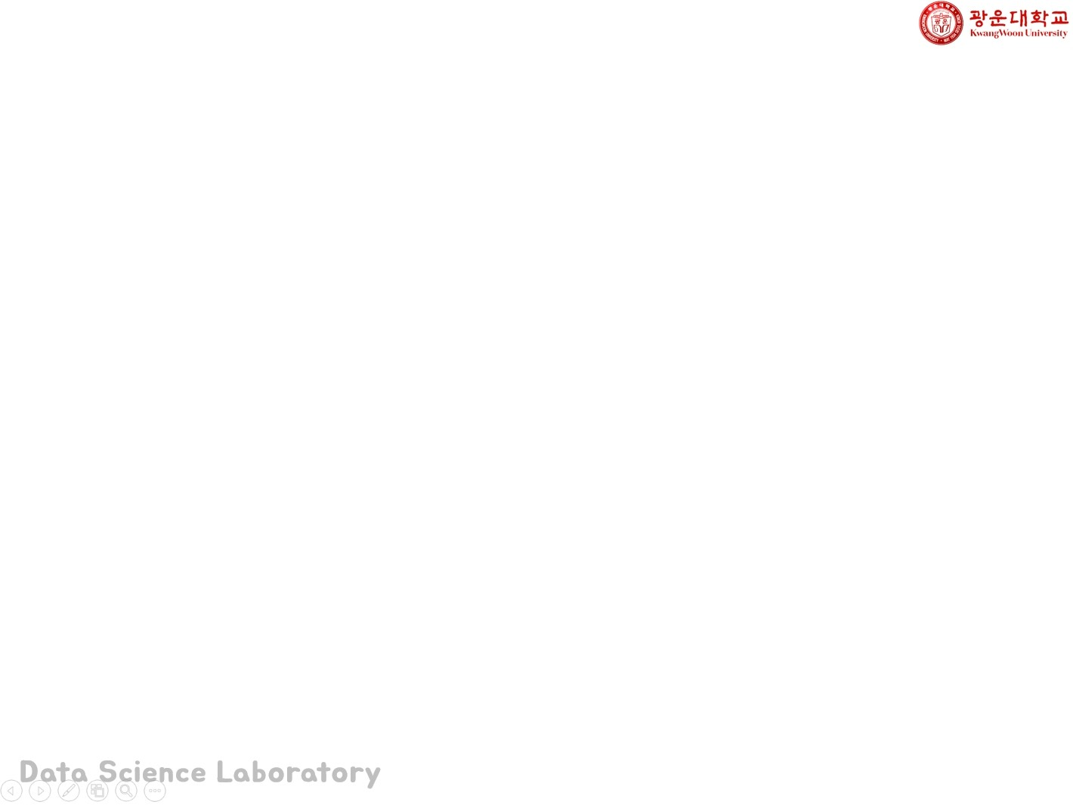
연구 진행상황

Slide 2
1. Train
Train = 20170607 ~ 20200306
초기자산 1,000,000
기사 개수, 기사 긍정 비율(%), 종토방 긍정 글 수
 | 9,46,4 | 10,44,4 | 9,51,4 | 9,47,4 | 11,47,4 | 11,44,4
Long (개) | 26 | 28 | 15 | 24 | 22 | 26
ACC | 61.54% | 60.71% | 66.67% | 62.5% | 63.64% | 61.54%
최종 자산 | 1,232,500 | 1,249,200 | 1,235,500 | 1,234,200 | 1,245,300 | 1,260,000
Buy & Hold = 659,800
종토방의 긍정 글이
4개이상일때 best

Slide 3
2.Test
코로나 기간 제거
Test = 20200710 ~ 20210510
초기자산 1,000,000
기사 개수, 기사 긍정 비율(%), 종토방 긍정 글 수
 | 9,46,4 | 10,44,4 | 9,51,4 | 9,47,4 | 11,47,4 | 11,44,4
Long (개) | 29 | 31 | 17 | 27 | 26 | 31
ACC | 65.52% | 61.29% | 70.59% | 66.67% | 65.38% | 61.29%
최종 자산 | 1,214,600 | 1,159,300 | 1,152,400 | 1,228,2000 | 1,222,800 | 1,159,300
Buy & Hold = 1,035,000
Test에서 아주 좋은 성능을 보임
이쪽을 개별종목이 아닌 테마로 더 연구해봐도
괜찮다고 생각됨.

Slide 4
3.현재
제약 테마 약 100개 종목의 크게 움직인 바로 그때의 기사 분석 중
ETF는 KODEX 바이오 , Tiger 헬스케어로 선정
그런데 ETF는 분 단위 예측이 의미가 없을 수도 있음.
일 단위 예측이 유의미하다고 생각함.
+ 세력들 움직임 시각화 예정
종목토론방 + 기사를 이용한 연구가 생각보다 좋은 성능을 보여주어서
테마에도 적용해서 연구를 진행해보는 것이 괜찮다고 생각됨.
실제로 종목토론방으로만 예측을 해서 좋은 성능들을 보인 논문이 존재함.

